Slide 1
TÍCH PHÂN ĐƯỜNG
Chương 3:
Phần 1:
TÍCH PHÂN ĐƯỜNG LOẠI 1

Slide 2
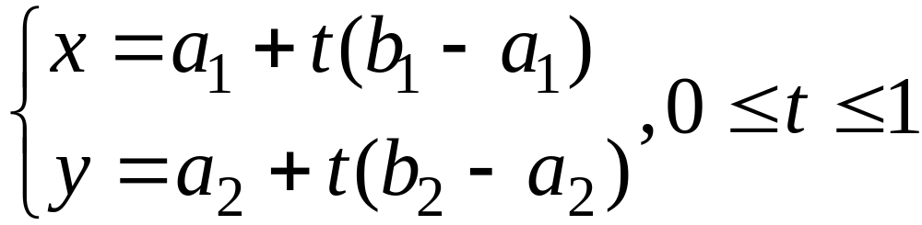
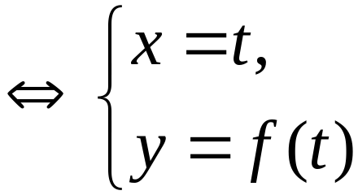

THAM SỐ HÓA ĐƯỜNG CONG PHẲNG
(C) viết dạng tham số tổng quát:
x = x(t), y = y(t)
Ví dụ :
1/ Đoạn thẳng nối A(a₁,a₂) và B(b₁,b₂)
2/ Đường cong

Slide 3
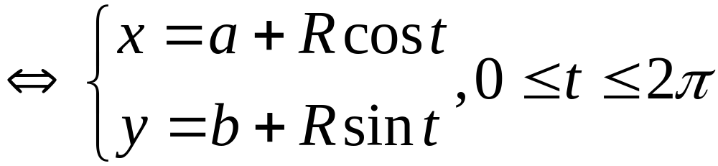
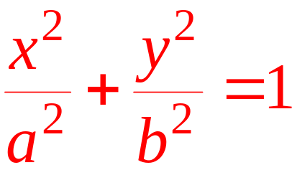
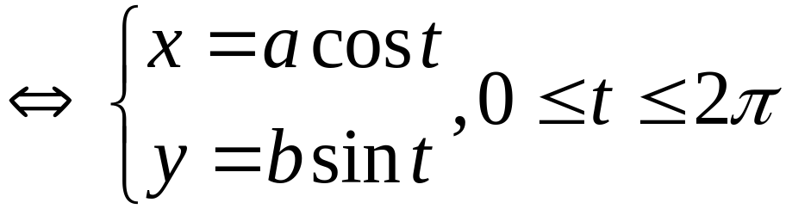
THAM SỐ HÓA ĐƯỜNG CONG PHẲNG
3/ Đường tròn: (x – a)² + (y – b)² = R²
4/ Ellipse:

Slide 4
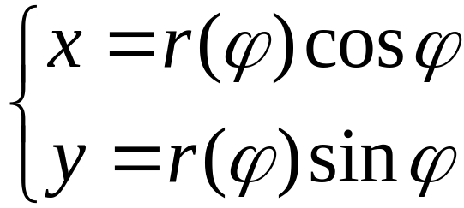
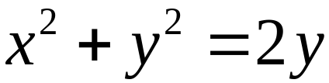

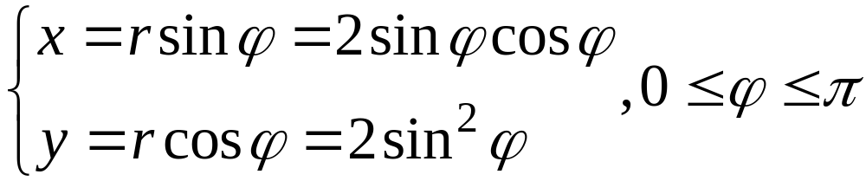
THAM SỐ HÓA ĐƯỜNG CONG PHẲNG
Tham số hóa theo tọa độ cực: C :r = r(ϕ)
VD: đường tròn :
Tham số:

Slide 5
THAM SỐ HÓA ĐC TRONG KHÔNG GIAN
B1: Chiếu đường cong lên mặt phẳng thích hợp
B2: Tham số hóa cho đường cong hình chiếu (trong mặt phẳng)
B3: Tham số hóa cho biến còn lại

Slide 6
Ví dụ
1/ Tham số hóa cho giao tuyến của mặt trụ x ² + y ² = 4 và mặt phẳng z = 3
Hình chiếu gtuyến lên mp Oxy là đtròn:
x ² + y ² = 4
Vậy dạng tham số là:

Slide 7
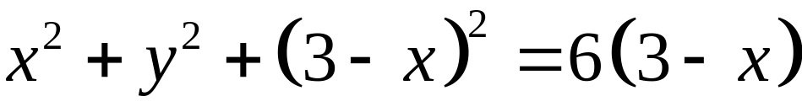
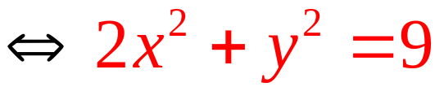
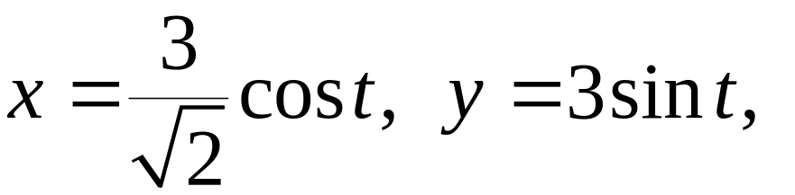
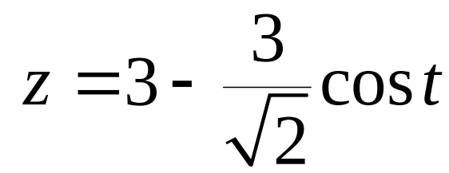

2/ Tham số hóa cho giao tuyến của mặt cầu x² + y² + z² = 6z và mặt phẳng z = 3 – x
Hình chiếu gtuyến của 2 mặt lên mp Oxy là :

Slide 8
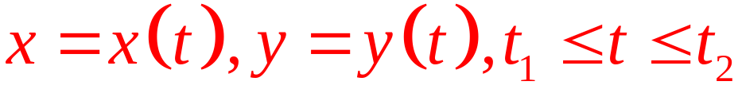
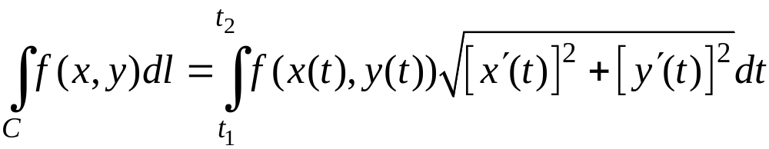
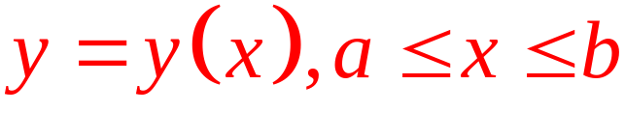
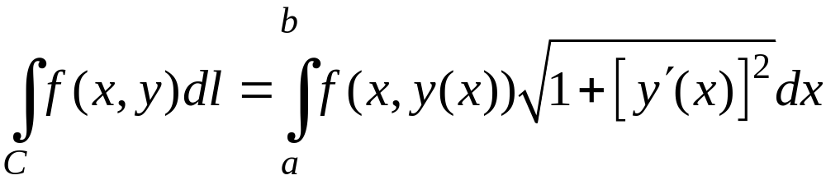
CÁCH TÍNH TP ĐƯỜNG LOẠI 1
TH1: (C) dạng tham số:
TH2: (C) trong tọa độ Descartes

Slide 9
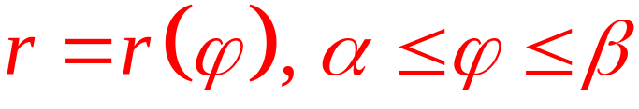
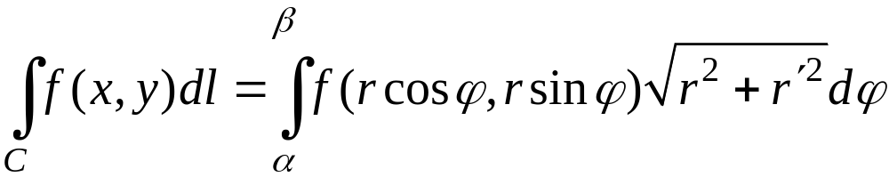
CÁCH TÍNH TP ĐƯỜNG LOẠI 1
TH3: (C) trong tọa độ cực

Slide 10
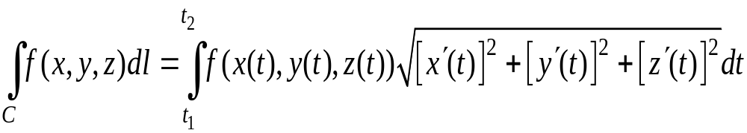
(C) là đường cong trong không gian
(C) viết dạng tham số:
x = x(t), y = y(t), z = z(t), t₁ ≤ t ≤ t₂

Slide 11
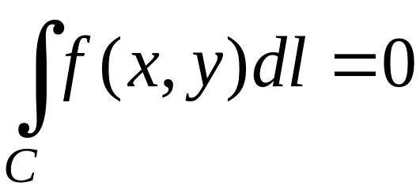
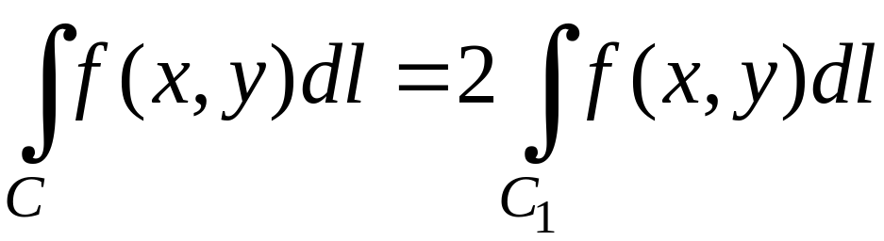
Lưu ý: nếu C = C₁ ∪ C₂ (trong R₂ )đối xứng qua trục x = 0:
f lẻ theo x:
f chẵn theo x:
* Trên R₃, xét tính đối xứng qua các mặt tọa độ.

Slide 12
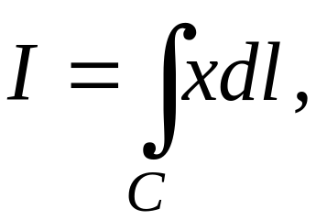
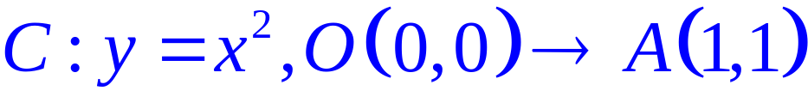
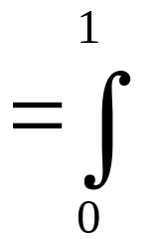
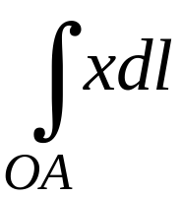
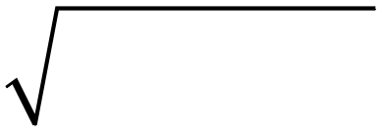
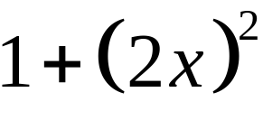


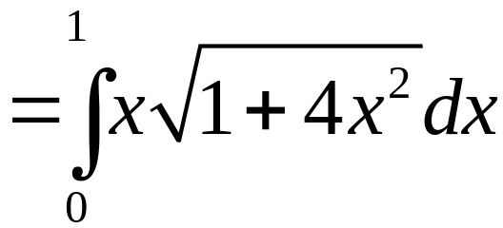
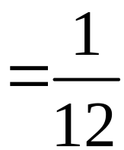
Ví dụ
1/ Tính
A
1
O
1

Slide 13
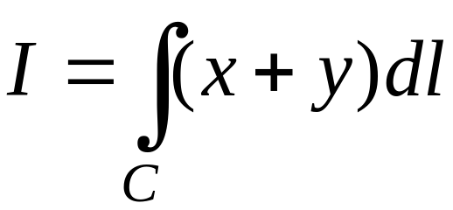
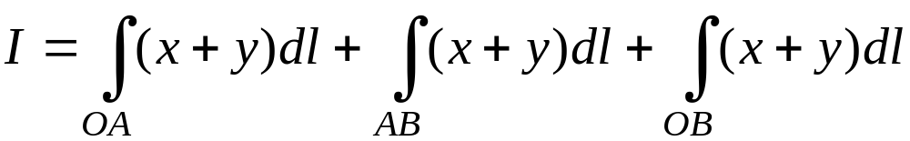
Ví dụ
2/ Tính
C là biên tam
giác OAB, với O(0, 0), A(1, 1), B(2, 0)
A
1
y = x
y + x = 2
O
B
1
2

Slide 14
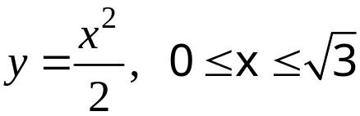
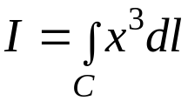
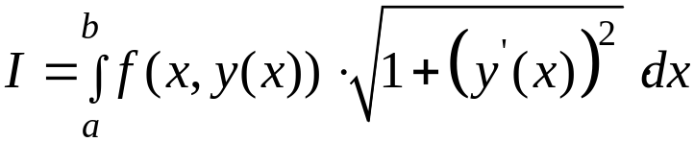
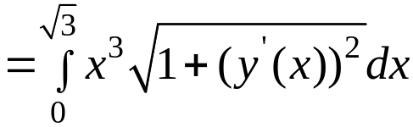
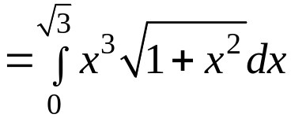
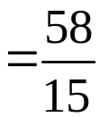
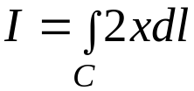
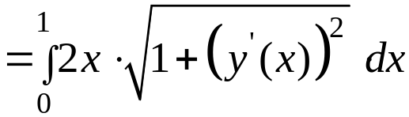
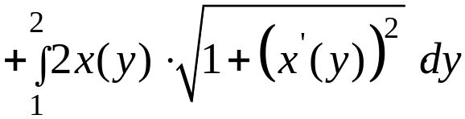
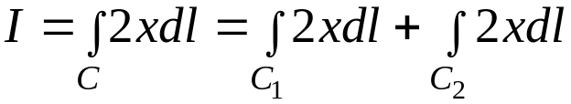
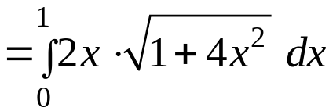
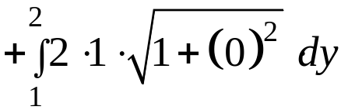
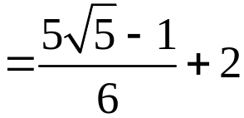
Ví dụ
Tính , trong đó C là cung parabol
Ví dụ
Tính , trong đó C = C₁ + C₂ , với C₁: y = x², từ (0,0) đến (1,1) và
C₂ là đường thẳng từ (1,1) đến (1,2).

Slide 15
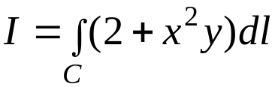


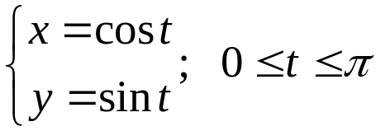
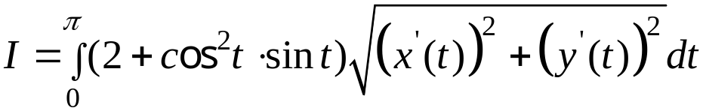
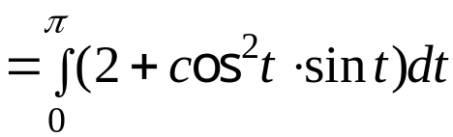
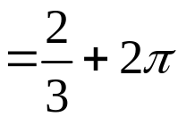
Ví dụ
Tính , với C là nửa trên đường tròn
Có thể dùng công thức
nhưng việc tính toán phức tạp.
Viết phương trình tham số cung C.
Đặt
Vì , nên r = 1.
Phương trình tham số của nửa trên cung tròn:

Slide 16
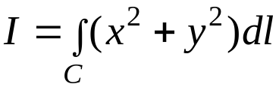






Ví dụ
Tính , với C là nửa đường tròn
Viết phương trình tham số cung C.
Đặt
Vì , nên
Phương trình tham số của C:

Slide 17
TÍCH PHÂN ĐƯỜNG LOẠI 2

Slide 18
NỘI DUNG
Bài toán Vật lý dẫn đến tích phân đường loại 2.
Định nghĩa tp đường loại 2.
Tính chất tp đường loại 2.
Cách tính tp đường loại 2.
Định lý Green.

Slide 19


TÍNH CHẤT TP ĐƯỜNG LOẠI 2
Tp đường loại 2 phụ thuộc vào chiều đường đi
Đổi chiều đường đi thì tp đổi dấu.
Nếu C = C₁ ∪ C₂

Slide 20



CÁCH TÍNH TP ĐƯỜNG LOẠI 2
Khi tham số hóa đường cong, lưu ý về chiều đường đi.
TH1: (C) viết dạng tham số
t₁ :điểm đầu, t₂: điểm cuối

Slide 21


TH2: (C) viết dạng y = y(x),
x = a : điểm đầu, x = b : điểm cuối
TH3: (C) viết dạng x = x(y),
y = c : điểm đầu, y = d : điểm cuối

Slide 22
Lưu ý
Khi tham số hóa cho cung tròn, ellipse, ngược chiều kim đồng hồ là tham số tăng dần, cùng chiều kim đồng hồ là tham số giảm dần.

Slide 23




Cách tính Tp đường loại 2 trong không gian
Cách tính:
t₁ :điểm đầu, t₂: điểm cuối

Slide 24

VÍ DỤ
1/ Tính:
C là đoạn nối từ A(0,0) đến B(1,1) theo các đường cong sau đây:
  Đoạn thẳng AB
  Parabol: x = y²
  Đường tròn: x²+y² = 2y, lấy ngược chiều KĐH

Slide 25





A(0, 0), B(1, 1)
a/ Đoạn thẳng AB: y = x, x : 0 → 1
b/ Parabol: x = y² , y : 0 → 1

Slide 26


c/ x²+y² = 2y ⇔ x²+(y – 1)² = 1,
lấy ngược chiều KĐH
x = cost, y = 1+sint,
A(0,0) ⇒
cost = 0, y = 1+sint = 0
B(1,1) ⇒
cost = 1, y = 1+sint = 1
⇒ t = 0

Slide 27





2/ Tính:
với C là cung ellipse x² + 3y² = 3 đi từ (0, 1) đến giao điểm đầu tiên của ellipse với đường thẳng y = x, lấy theo chiều KĐH.
1
Tại giao điểm với đt y = x:

Slide 28




Slide 29
CÔNG THỨC GREEN
Định nghĩa: Nếu chu tuyến C(đường cong kín) là biên của miền D ⊂ R₂, chiều dương của C là chiều mà đi trên đó, miền D nằm về bên trái.
C₁
C
D
C₂
D

Slide 30

Định lý
D là miền đóng và bị chận trong R₂, C là biên định hướng dương của D. Giả sử P, Q và các đạo hàm riêng liên tục trên D. Khi đó
(Công thức Green)
Lưu ý: C có thể gồm nhiều chu tuyến giới hạn miền D.

Slide 31


VÍ DỤ
1/ Tính:
trong đó C là đtròn
x² + y² = 1, lấy ngược chiều KĐH.
Gọi D là hình tròn x² + y² ≤ 1,
khi đó C là biên định hướng dương của D.

Slide 32




Đối xứng

Slide 33


2/ Tính:
C = {(x, y)/ |x| + |y| = 1} , lấy theo chiều KĐH.
Gọi D là hình vuông |x|+|y| ≤ 1.
Khi đó C là biên định hướng âm của D.

Slide 34




Slide 35


3/ Tính:
C là nửa dưới đt x² + y² = 2x, ngược chiều KĐH
Nếu tham số hóa để tính I ⇒ khó
C₁
2
C không kín nên không thể áp dụng ct Green.
-1
Gọi C₁ là đoạn thẳng y = 0, x: 2 → 0
D là nửa dưới hình tròn x² + y² ≤ 2x

Slide 36




C ∪ C₁ là biên định hướng dương của D.
C₁
2
D
-1

Slide 37




C₁ : y = 0, x: 2 → 0

Slide 38






4/ Cho
kiểm tra:
Tính :
trong các TH sau:
C là đtr tùy ý.
C là biên hình chữ nhật
C là biên của miền D:
Các đường cong đều lấy ngược chiều KĐH.

Slide 39


C là đtr
Vì P, Q và các đạo hàm riêng không xác định tại (0, 0) nên không thể áp dụng công thức Green trên hình tròn x² + y² ≤ R² .

Slide 40




Tham số hóa C:

Slide 41



Nhận xét: trên đường tròn C, do x² + y² = R², thay vào tp ta có
Lúc này :
xác định tại (0, 0).
⇒ Áp dụng ct Green được

Slide 42


C là biên hcn
Áp dụng ct Green trên hình tròn biên C
1
4

Slide 43

C là biên của D:
Không thể áp dụng ct Green trên miền D (P, Q không xác định tại (0,0).
Dùng 1 đường tròn C’ đủ nhỏ bao gốc O (hoặc 1 đtròn đủ lớn bao cả đường cong C). Áp dụng ct Green trên hình vành khăn (HVK) giới hạn bởi C và C’( hình vành khăn sẽ không chứa (0,0)).

Slide 44

C là biên của D:
Không thể áp dụng ct Green trên miền D (P, Q không xác định tại (0,0).
Dùng 1 đường tròn C’ đủ nhỏ bao gốc O (hoặc 1 đtròn đủ lớn bao cả đường cong C). Áp dụng ct Green trên hình vành khăn (HVK) giới hạn bởi C và C’( hình vành khăn sẽ không chứa (0,0)).

Slide 45





lấy cùng chiều KĐH
(theo câu a)
Nhận xét: khi tính tp trong câu c) theo cách này, không sử dụng tham số hóa của đc (C),
Nếu C là đường cong tùy ý bao gốc O?

Slide 46
TÍCH PHÂN KHÔNG PHỤ THUỘC ĐƯỜNG ĐI
Định nghĩa: Miền đơn liên là miền mà mọi chu tuyến trong miền này có thể co về 1 điểm trong miền( không chứa lỗ thủng).

Slide 47




TÍCH PHÂN KHÔNG PHỤ THUỘC ĐƯỜNG ĐI
D là miền mở đơn liên. P, Q và các đạo hàm riêng liên tục trên D. Các điều sau tương đương:
không phụ thuộc đường nối A, B
với mọi chu tuyến trong D
4/ Tồn tại hàm U(x, y) thỏa:

Slide 48






Chứng minh 3 ⇔ 4
Khi đó:

Slide 49




Chọn

Slide 50
Áp dụng
1. Thông thường ta sẽ kiểm tra điều kiện 3 và tính liên tục của các hàm.
2. Nếu kiểm tra được điều kiện 3, có 2 cách tính tp từ A đến B.
C₁: Đổi đường lấy tp thông thường đi theo các đoạn thẳng // với các trục tọa độ
B
Lưu ý miền D
A

Slide 51

C₂: với hàm U trong đk 4 (chỉ chọn cách này nếu đoán nhanh hàm U)

Slide 52


Cách tìm U:
C₁: Tìm U từ hệ :U’_{x} = P, U’_{y} = Q
C₂: chọn (x₀, y₀) tùy ý trong D

Slide 53





VÍ DỤ
1/ Tính :
C: y = 2x² − 4x + 1 từ (1, -1) đến (2,1).
P’_{y} = Q’_{x} trên R₂ nên tp không phụ thuộc đường đi.
1
1
2
-1

Slide 54
Cách khác: nhận thấy hàm U(x, y) = xy thỏa
dU = ydx + xdy trên R₂ nên
I = U(2, 1) – U(1, -1) = 2 + 1 = 3

Slide 55





2/ Tính :
Theo đường không cắt đường thẳng x + y = 0
P’_{y} = Q’_{x}, ∀(x,y): x + y ≠ 0
2
2
-1
x + y =0

Slide 56

Hoặc(tính U): chọn (x₀, y₀) = (1, 0)

Slide 57





3/ Tìm các hằng số a, b sao cho tp
không phụ thuộc đường đi. Sau đó, với a, b vừa tìm được, tính tp với A(-1, 2), B(0,3).

Slide 58

4/ Tìm hàm số h(y) thỏa h(1) = 1 sao cho tp
không phụ thuộc đường đi. Sau đó, với h vừa tìm được, tính tp với A(-1,1), B(1,1) theo đường tròn x² + y² = 2y, lấy cùng chiều KĐH.

Slide 59





theo nửa trên đường tròn
Đổi đường lấy tp:
chọn đường thẳng nối A, B.

Slide 60






3/ Tính
với
C1:
•
1
2

Slide 61






C2:
C :

Slide 62


3/ Tính
, C là giao tuyến của
mặt cầu x² + y² + z² = 1 và mp y = x
Hình chiếu của C lên mp Oxz là ellipse:
2x² + z² =1
C có dạng tham số là:

Slide 63





Slide 64






4/ Tính
với C là phần giao tuyến của
trong vùng :
Tham số hóa của C:

Slide 65


1
1

Slide 66


5/ Tính
với C là phần giao tuyến của
mặt cầu x² + y² + z² = 4 và mp x + y + z = 0
Việc tham số hóa cho C rất phức tạp.
Nhận xét: vai trò của x, y, z như nhau trên đường cong C.

Slide 67



với L là độ dài cung C.
Vì mp đi qua tâm của mặt cầu, nên C là đường tròn có bán kính là bán kính mặt cầu.
Vậy:

